Slide 1


3DCurator: A 3D Viewer for CTs of Polychromed Wood Sculptures
Francisco Javier Bolívar
Francisco Javier Melero

Slide 2
Índice
Introducción
Trabajos relacionados
Motivación
Características
Demo
Conclusiones
Trabajos futuros

Slide 3
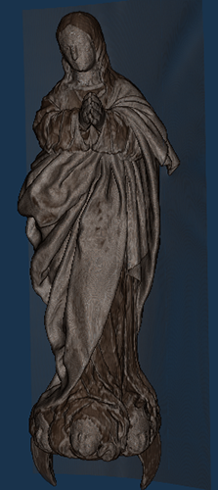
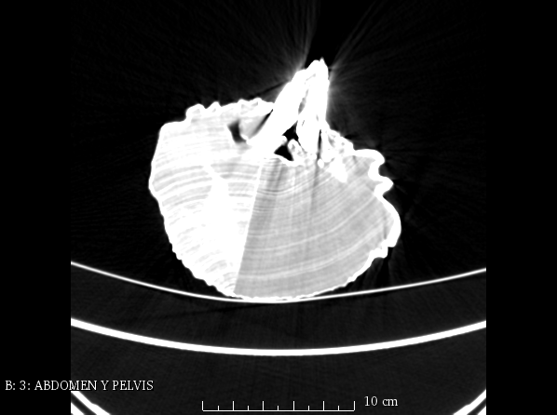
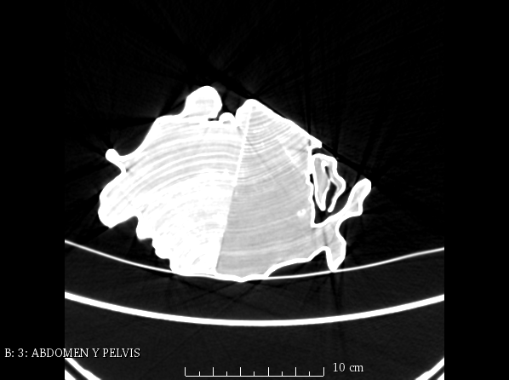
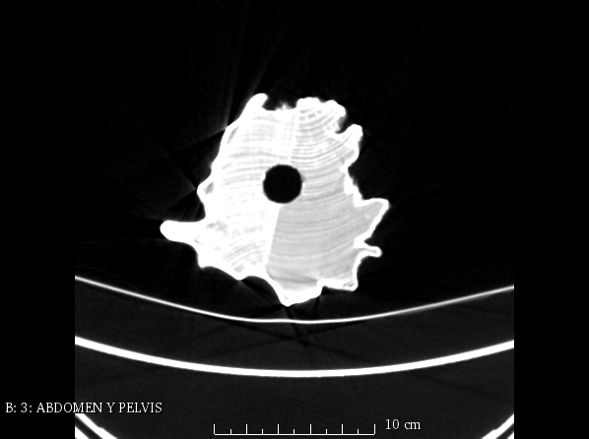
Introducción
Múltiples imágenes 2D
Reconstrucción volumétrica 3D

Slide 4
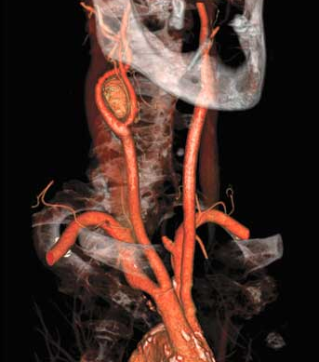
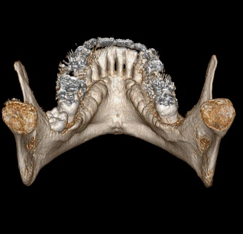
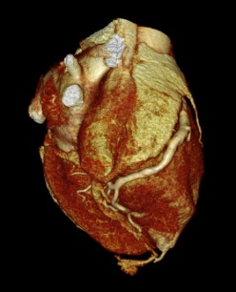



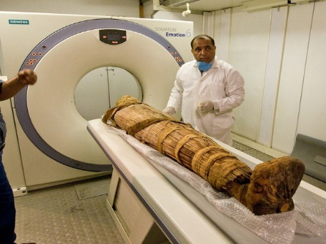
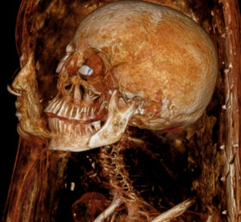
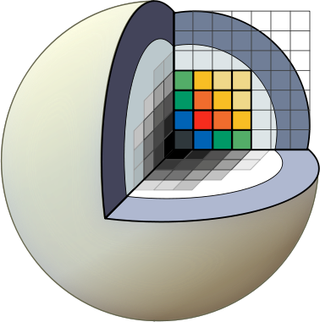
Trabajos relacionados (I)
Medicina
Estudio anatómico de momias

Slide 5
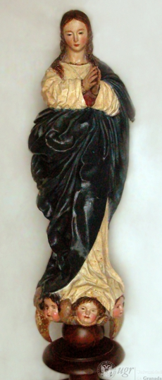
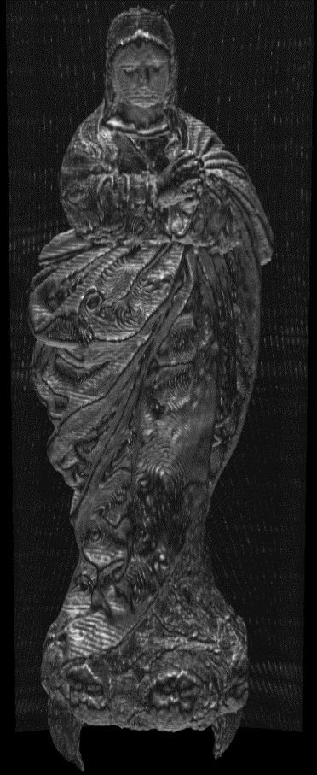

Trabajos relacionados (y II)
Esculturas

Slide 6
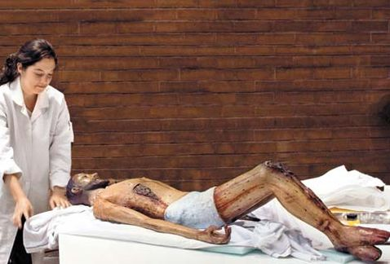
Motivación
Escasez de software especializado
Gran funcionalidad para restauradores:
Estudio tridimensional interno
Identificar elementos metálicos ocultos
Detectar problemas estructurales en el embón
Localizar ataques de xilófagos
Identificar reestucados y repolicromados
E historiadores del arte:
Comparar técnicas de ensamblaje, montaje de embón, estucado…
Autentificar, datar o atribuir una obra

Slide 7









Arquitectura
Librerías de alto nivel
Librerías de bajo nivel
Lenguaje de programación
Hardware

Slide 8
Función de transferencia
Uso de volume ray-casting para renderizar
A partir del valor escalar y la componente gradiente de un voxel se obtiene su color y opacidad
Parte | Usa | Computa
Color | Escalar | Color
Opacidad escalar | Escalar | Opacidad
Opacidad gradiente | Gradiente | Opacidad
Opacidad total: producto de ambos

Slide 9
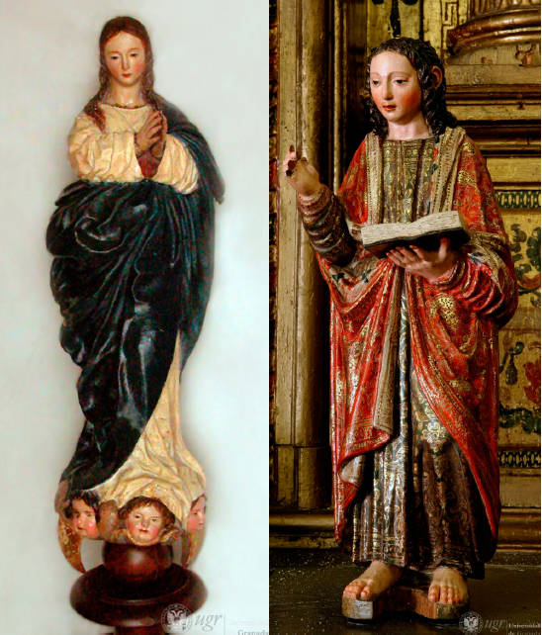
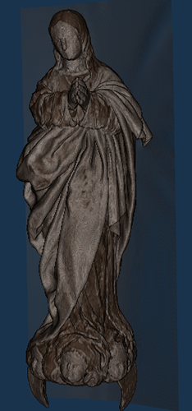
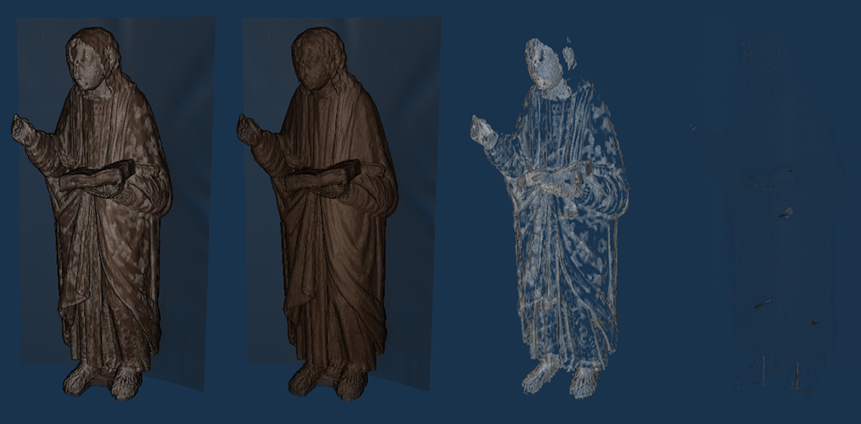
Resultados
Inmaculada Concepción
San Juan Evangelista

Slide 10
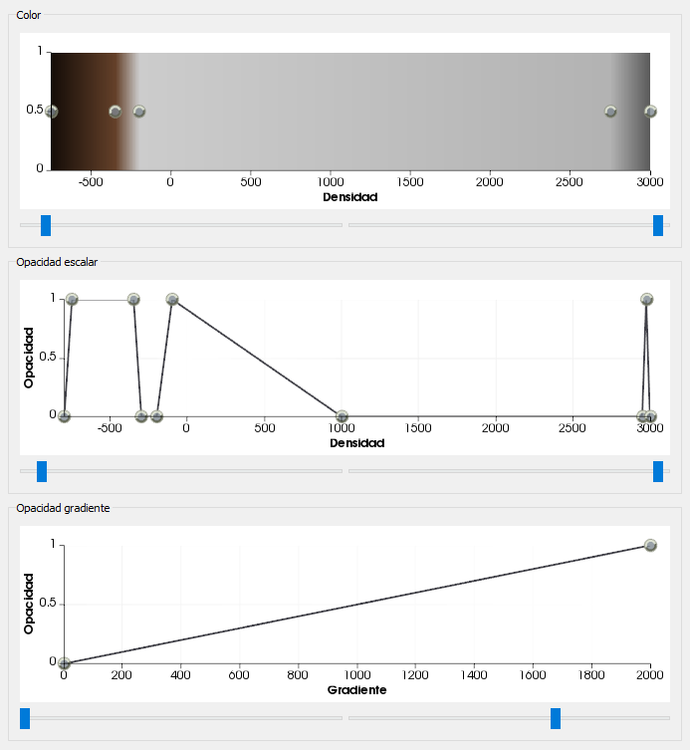
Presets
Elegir entre presets por defecto
Solo madera
Solo estuco
Solo metal
Todos los materiales
Editar, importar y exportar en XML
Guardar imagen generada en PNG o JPG

Slide 11
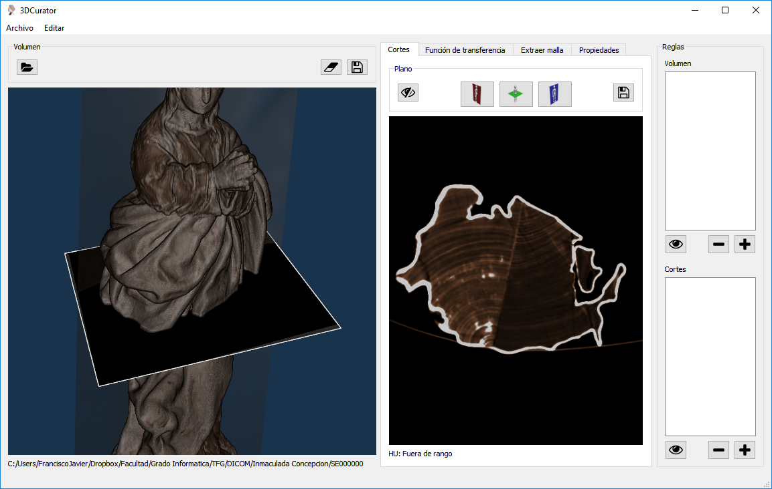
Cortes (I)
Elegir entre planos anatómicos
Sagital
Axial
Coronal
Girar y mover arbitrariamente
Guardar imagen del corte en PNG o JPG

Slide 12
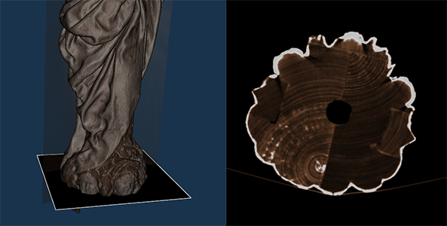
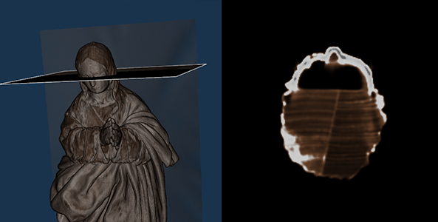
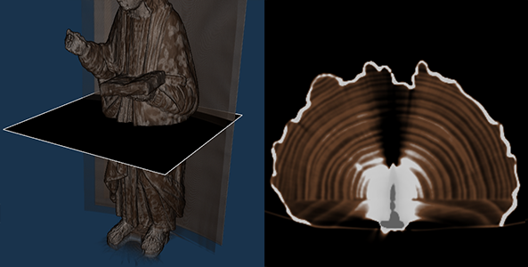
Cortes (y II)
Ver el interior de la figura:
Embón y otras juntas
Reestucados y repolicromados
Elementos metálicos
…

Slide 13
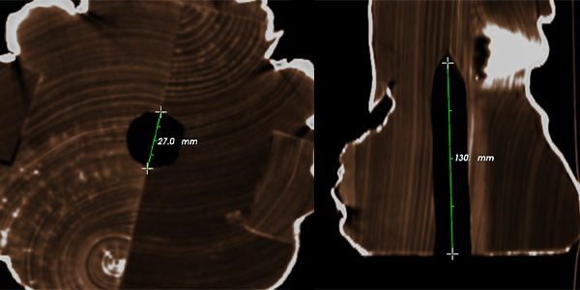
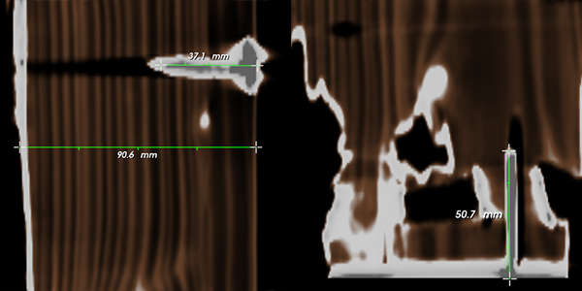
Medidas
Gestionar reglas en cualquier visor:
Añadir
Eliminar
Habilitar/Deshabilitar
Medir:
Piezas
Agujeros
Elementos metálicos
Capas de estucado
…

Slide 14
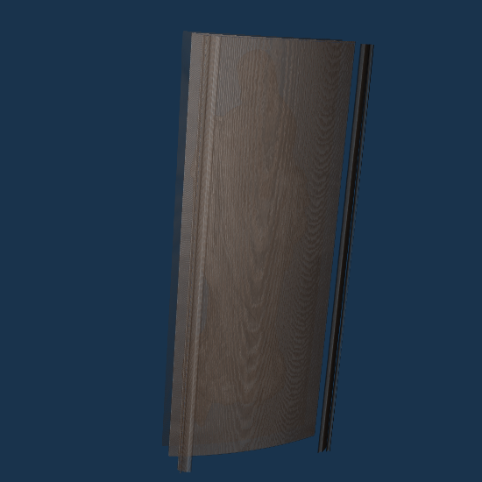
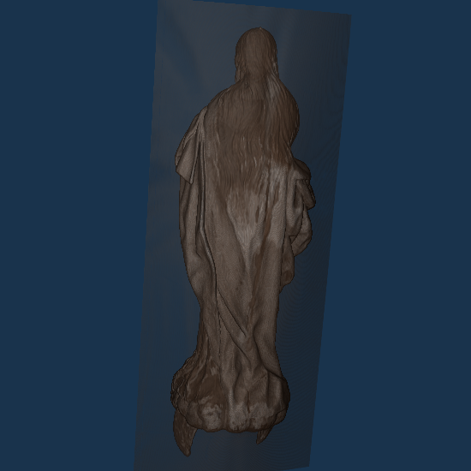
Eliminar partes
Borrar “islas” haciendo click sobre ellas
*Isla: parte separada de otra por aire

Slide 15
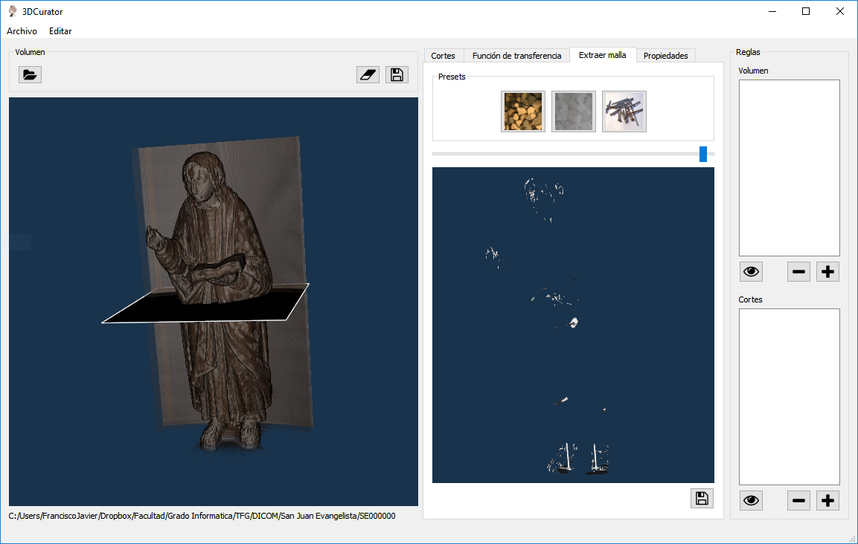
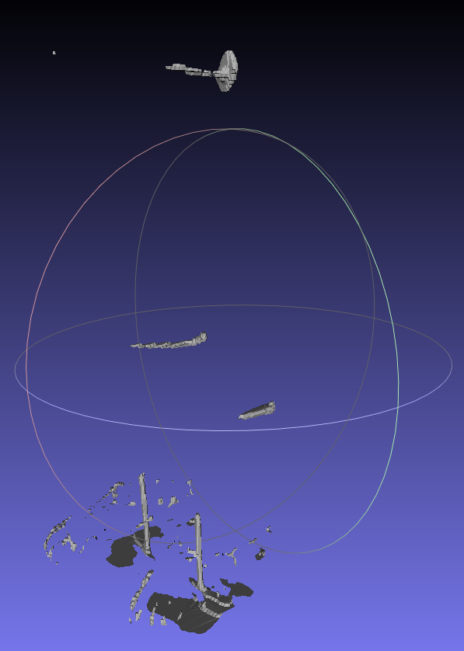
Extraer malla
Generar malla con un valor de iso-superficie
Extraer malla generada en formato STL

Slide 16
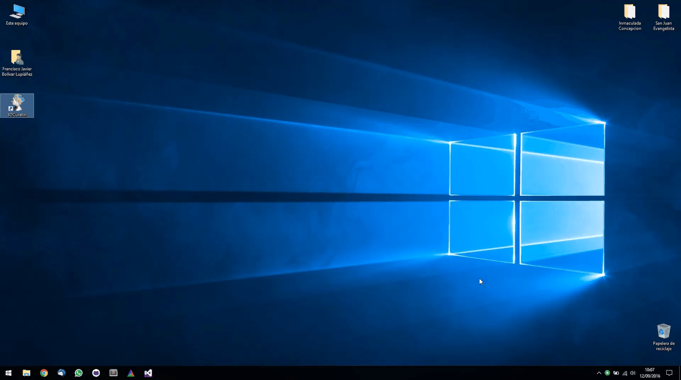
Demostración

Slide 17
Conclusiones
Uso de TC para examinar esculturas más útil que la radiografía tradicional
Conocer la estructura interna es primordial para un posterior proceso de restauración de calidad
Nivel de conocimiento informático de usuarios bajo → Herramienta sencilla
Completa
Lee, reconstruye y visualiza un volume a partir de datos DICOM
Genera y visualiza cortes
Edita, importa y exporta función de transferencia
Elimina partes innecesarias
Guarda imágenes
Realiza medidas
Exporta malla poligonal de un material

Slide 18
Trabajos futuros
Nueva funcionalidad
Medir ángulos, áreas y volúmenes
Detectar y definer partes
Realizar anotaciones
Base da datos local con datos DICOM
Adaptación a dispositivos móviles
Estudiar ruido producido por el escáner y crear un filtro para disminuirlo

Slide 19
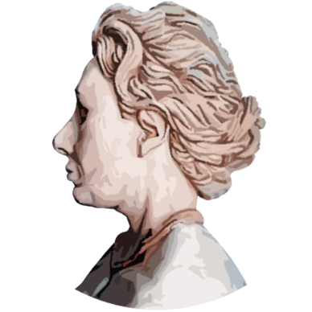
FIN Gracias por su atención

